Slide 1
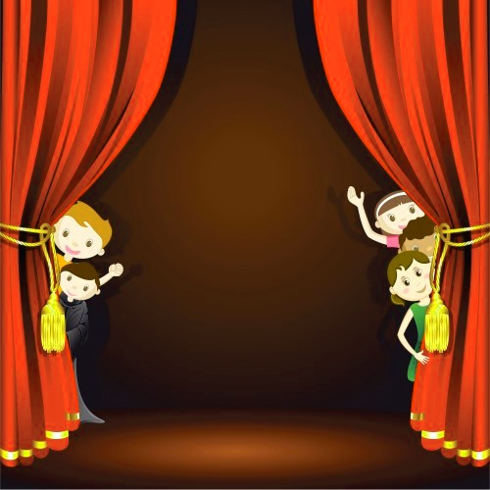
Отчет
о работе МКУК
«Чаинский
ЦК и Д»
за 3-й квартал
2015 года

Slide 2
Предоставление услуг Чаинским ДК по проведению мероприятий
2 июля 2015 года «Золотой юбилей» (поздравительная программа
с 80-летием
Комбарова Н.Е.
с выездом в с. Гришкино )
Ответственный
Куусмаа В.А.
12 июля 2015 года «Ура юбиляру!» (поздравительная программа
с 55-летием
Астафурова В.Г.
с выездом в с.Тоинка)
Ответственный
Кравчук Т.А.

Slide 3
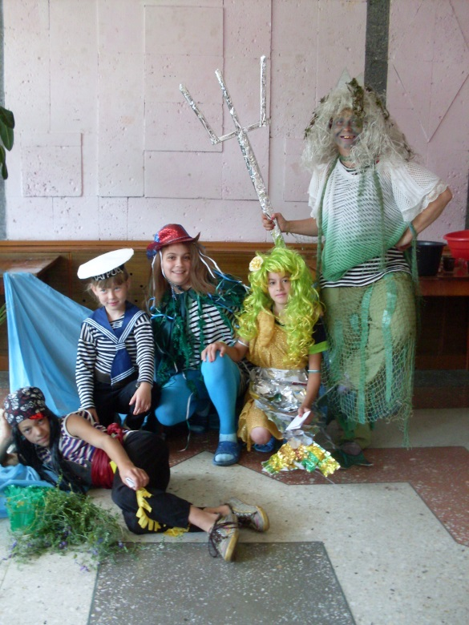
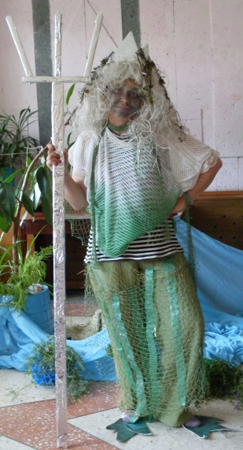
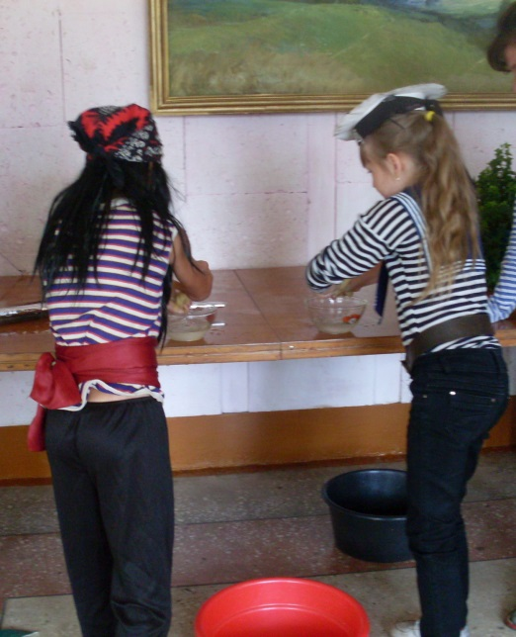
7 июля 2015 года театрализованный праздник в день Ивана Купалы «Потехи НЕПТУНА»
Обрядовый праздник Ивана Купалы для детворы провели в Доме культуры…
Действующие лица: Нептун, Русалка, Моряк, Пират и Водяной вели программу.

Slide 4
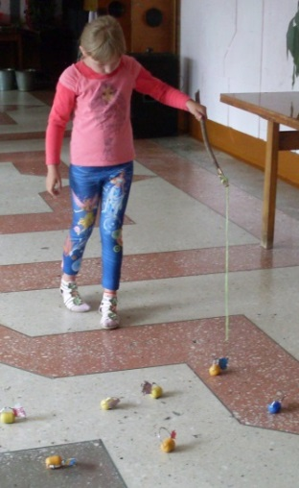
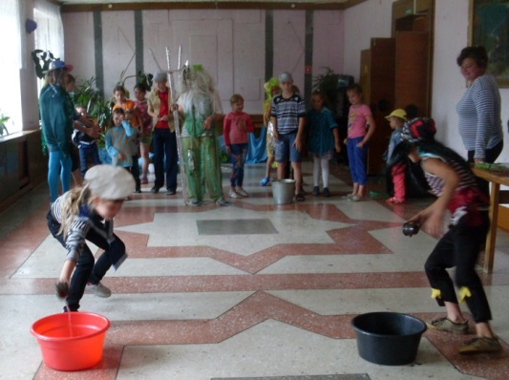
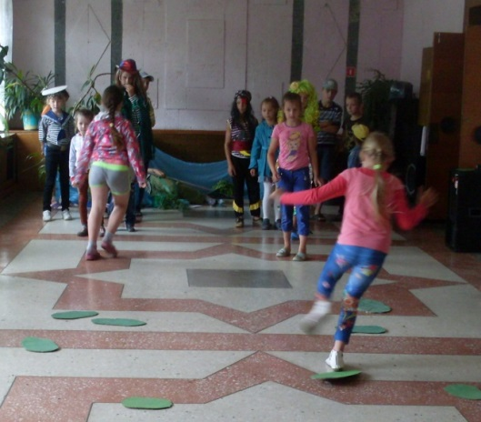
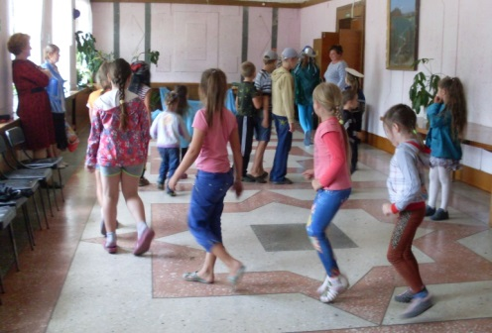
Задания, загадки, различные игры, конкурсы подобраны в духе «морской» тематики: «Собери рыбок», «Рыбалка», «Перенеси воду», «Пройди по кочкам» и др. Дети с удовольствием принимали в них участие, поднимая настроение себе и зрителям. Ответственный Куусмаа В.А. Спонсор Куусмаа В.А.

Slide 5
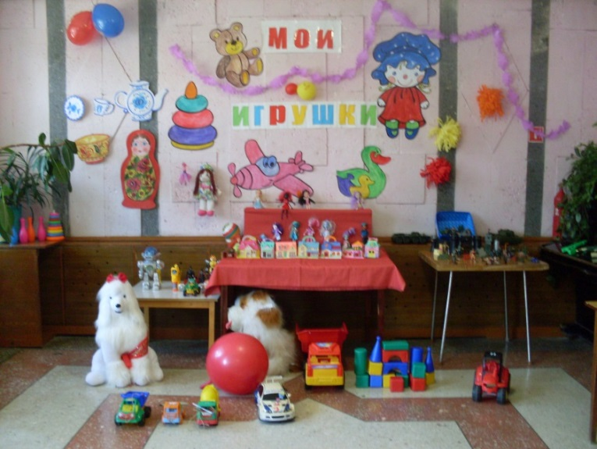
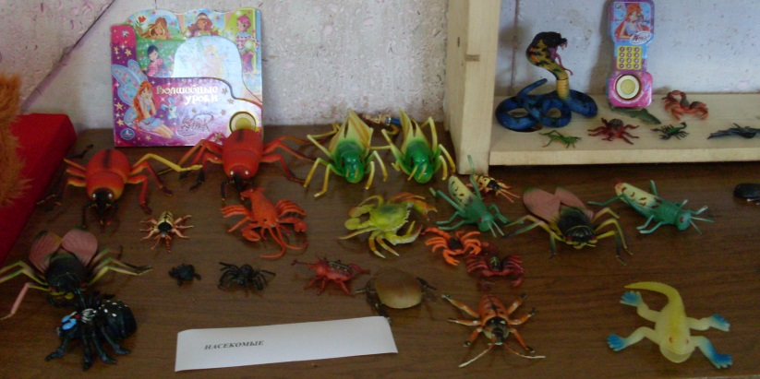
16 июля 2015 года выставка игрушек «МОИ ИГРУШКИ»
В фойе Дома культуры была размещена выставка детских игрушек. Дети и взрослые приносили из дома самые разнообразные игрушки для игр и занятий мальчикам и девочкам.
Дети сами выставляли игрушки на выставку по разделам: «Домик для куклы Барби», «Животные», «Насекомые», «Военные игрушки», «Мягкая игрушка», «Для самых маленьких», «Музыкальные книжки» и т.д.

Slide 6
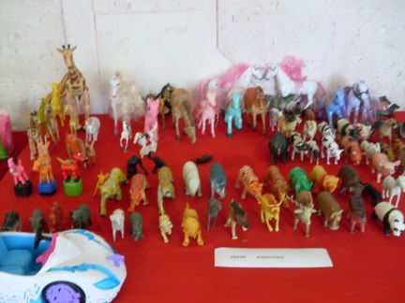
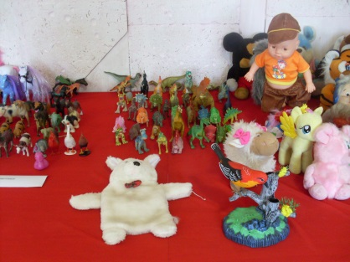
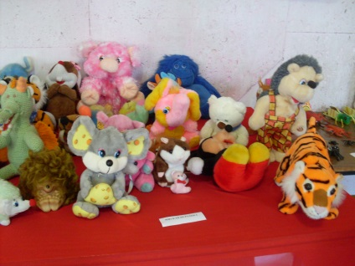
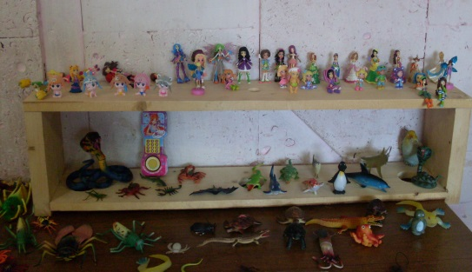
Пока работала выставка, дети приходили и с удовольствием играли в эти игрушки. По окончании выставки был проведен праздник для детей. Ответственный Кравчук Т.А.

Slide 7
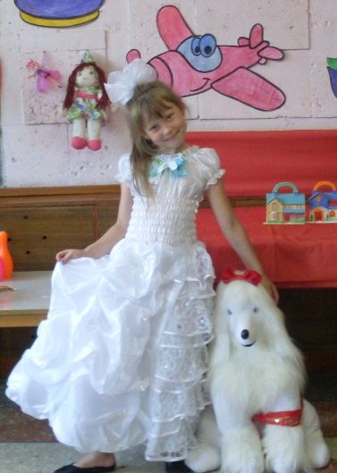
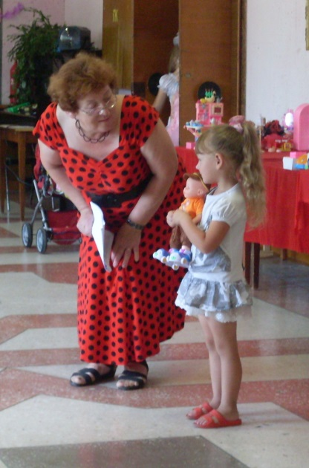
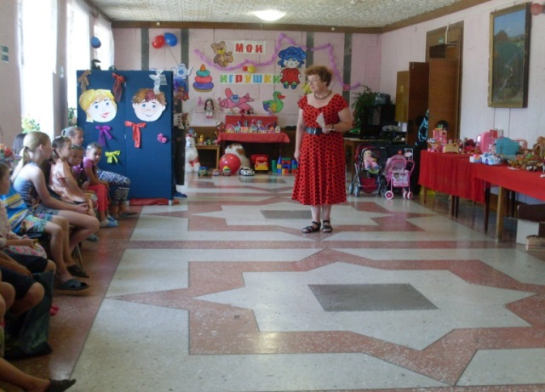
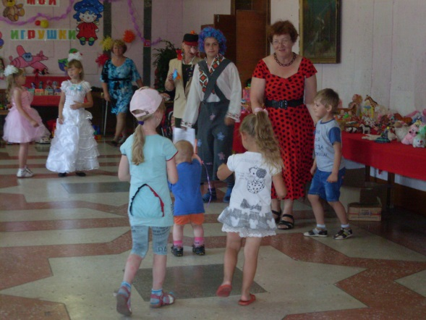
16 июля 2015 года театрализованный детский праздник «МОЯ ЛЮБИМАЯ ИГРУШКА»
У каждого ребенка есть своя любимая игрушка, с которой он играет чаще всего. Накануне праздника было дано задание придумать рассказ о своей любимой игрушке: как она появилась в доме, кто ее купил или подарил, почему она стала самой любимой и в какие игры с ней можно играть, принести эту игрушку и показать другим детям.
С рассказа о своей игрушке и начался праздник, пока не появились герои сказок – Карлсон (Аля Амоськина) и Старуха Шапокляк (Вера Стрельникова). Они задавали детям загадки, шутили и устраивали различные конкурсы и игры…

Slide 8
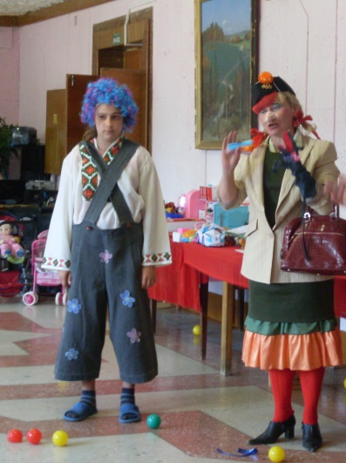
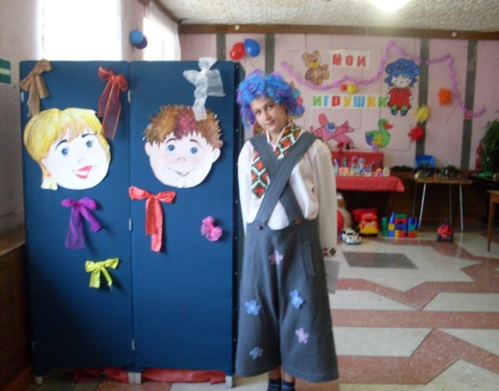
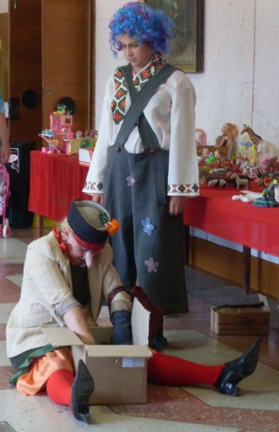
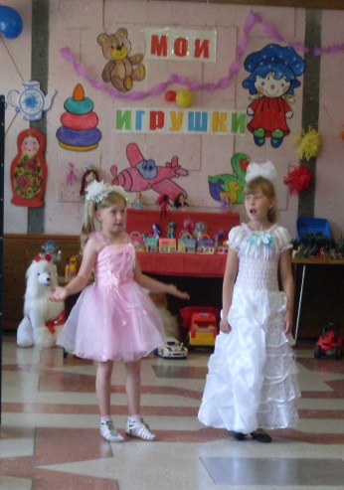
Как и в сказке, Шапокляк проказничала и всячески мешала выполнять задания: раскидывала шарики, неправильно отвечала на вопросы, тем самым создавая веселую атмосферу праздника. Задействованы были все дети, так как игры подобраны были для разного возраста. В заключении праздника Карлсон подарил Шапокляк две большие коробки с куклами, роль которых выполняли Лиза Семина и Кристина Мочалова. Всем праздник понравился, после которого устроили чаепитие. Ответственный Кравчук Т.А. Спонсор Кравчук Т.А.

Slide 9
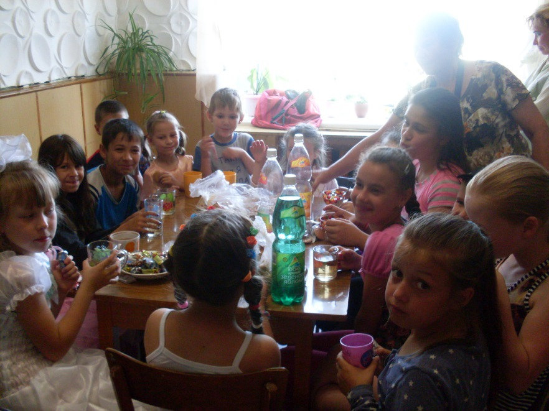
16 июля2015 года (чаепитие для детей) «Сладкоежки»
После праздника для всех детей было организовано чаепитие с танцами и развлекательными играми.
Участникам программы вручены сувениры
Ответственный
Кравчук Т.А.
Спонсоры Кравчук Т.А.

Slide 10
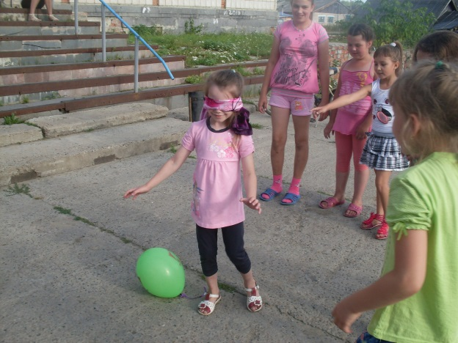
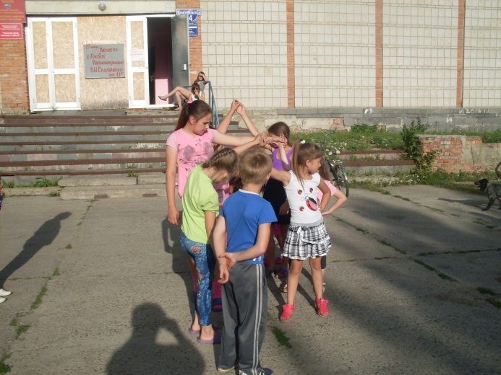
19 июля 2015 года (игровая программа для детей на свежем воздухе» «Выше, дальше, быстрее»
В солнечный денек самое время поиграть на свежем воздухе…Спортивно-игровая программа предусматривала участие детей разного возраста. Играли и соревновались в подвижных конкурсах, с использованием мяча, скакалки, кеглей, обруча.
Цель мероприятия: обеспечение досуговой занятости детей в каникулярное время.
Ответственный
Кравчук Т.А.

Slide 11
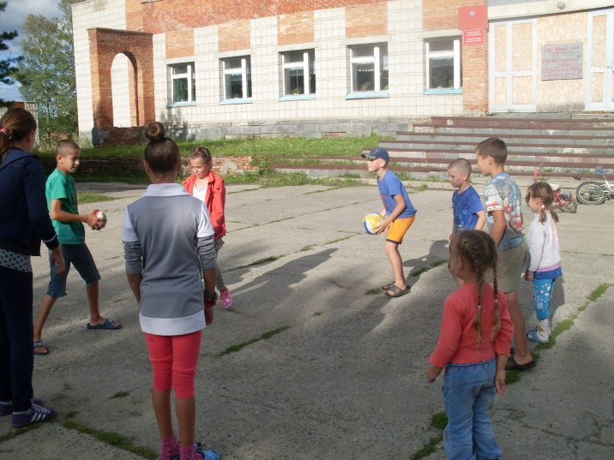
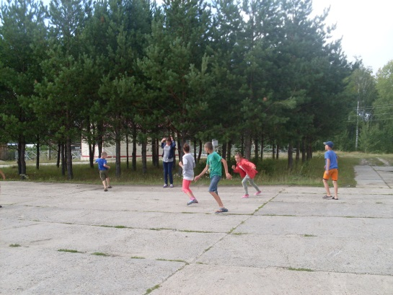
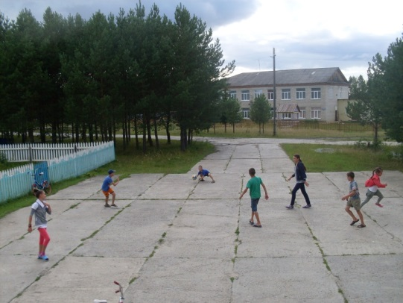
24 июля 2015 года (спортивная программа с мячом на свежем воздухе) «Мой веселый звонкий мяч»
Любимый всеми детьми мяч. Он и игрушка, и спортивный предмет. Резиновый, волейбольный, футбольный…
А сколько подвижных игр
связано с ним!
На мероприятии старшие ребята играли с мячом отдельно, в более сложные игры, чем малыши. Но в конце программы и дошколята встали в общий круг для игры «картошка»
Ответственный
Кравчук Т.А.

Slide 12
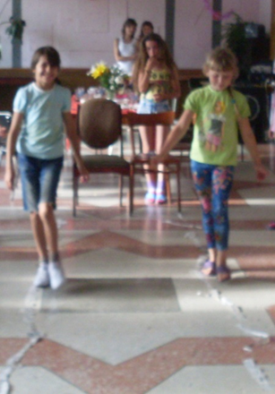
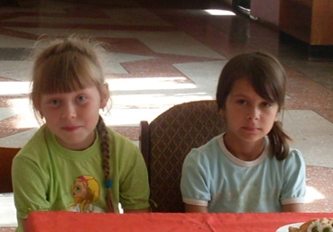
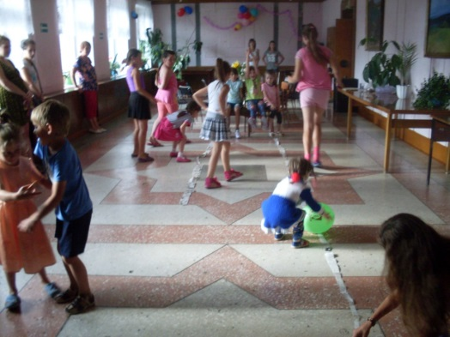
26 июля 2015 года поздравительно-игровая программа для школьников «День летних именинников»
По инициативе ребят, решили проводить праздники именинников,
по временам года. Первое такое мероприятие провели для тех, кто родился в летний период. Ими оказались: Мочалова Кристина, Малинина Марина и Манаков Максим.
Как и на любом дне рождении были и поздравления, и конкурсы с играми, и угощения, и танцы, и подарки виновникам торжества.
Праздник получился массовым, веселым и солнечным!
Ответственный Кравчук Т.А.
Спонсор мероприятия Кравчук Т.А.

Slide 13
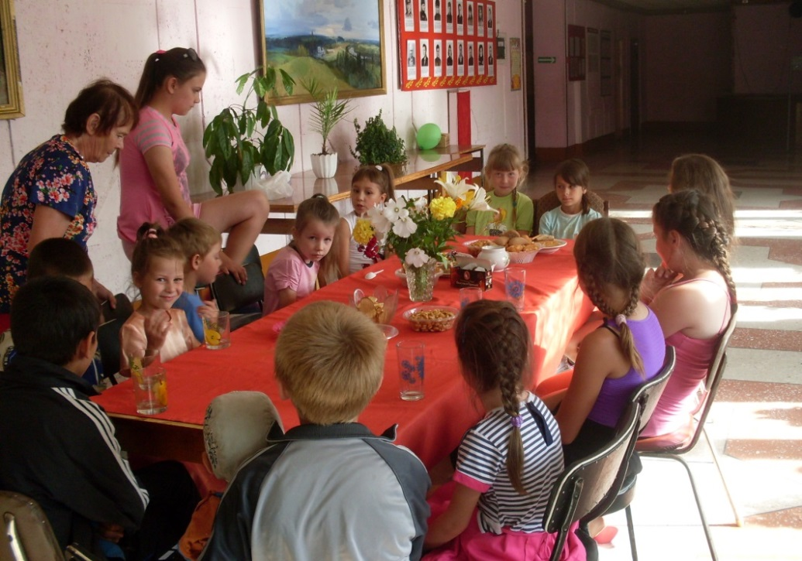
26 июля 2015 года чаепитие для именинников «День ВАРЕНЬЯ»
Какие же имени без сладостей, сока или чая? А еще без цветов, поздравлений, пожеланий и подарков от друзей?!.
С подарков именинникам и начали программу. Гости поздравили виновников торжества с Днем рождения.
Сначала, передавая шарик с пожеланием, затем читали стихотворения. После торжественного момента пили чай с конфетами, печеньями и вафлями. Много играли и веселились.
Ответственный Кравчук Т.А.
Спонсоры: Кравчук Т.А., Котлячкова Л.Г.

Slide 14
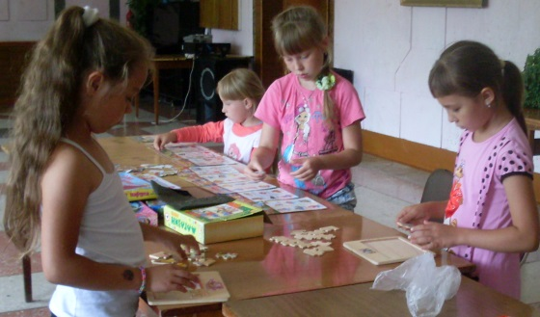
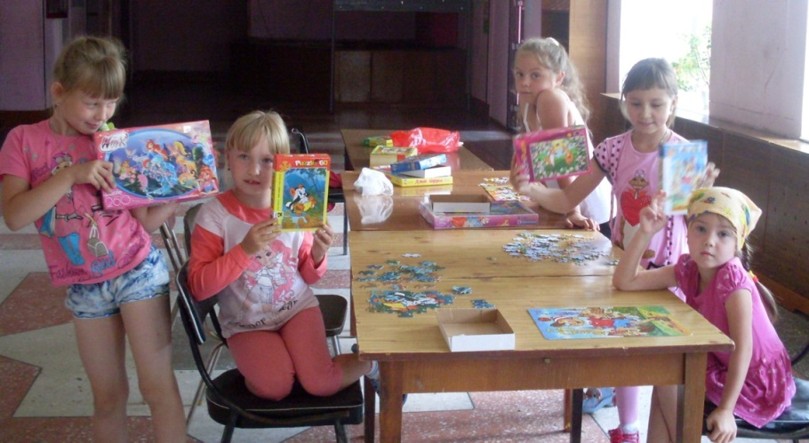
30 июля 2015 года настольные игры для детей «Собери пазлы»
Собирать из маленьких частей целые картинки очень увлекательно, а в компании друзей особенно: могут и подсказать, и помочь.
Каждый из дома принес пазлы, обменялись ими. Собирали на скорость, у кого быстрее получится целое изображение. А чтобы занятие не утомляло, делали перерывы, играя на свежем воздухе.
Ответственный
Кравчук Т.А.

Slide 15
5 августа 2015 года познавательное мероприятие «Узнай свое имя»
Нас не было - оно было, нас не будет – оно будет; никто ни у кого его не видел, а у каждого оно есть!
С этой загадки началась программа, посвященная тайне имени человека.
Мы живем в мире имен. Ведь именно имя радует слух, именно без имени на свете нельзя обойтись. Имя не просто слово, за ним стоит личность, человек. Имя – это и судьба , и характер
Присутствующие на мероприятии ребята и взрослые узнали много нового о своем имению. Когда появились фамилии и отчества. Что означает имя и где его корни.
Интересными были игры, связанные с именами: «Кого как зовут?», «Аукцион знаменитых тезок», «Двойные имена» и т.д. Прозвучали песни, связанные с именами: «Катя-Катерина», «Стюардесса по имени Жанна», «Антошка», «Витенька»…
Ответственный Кравчук Т.А.

Slide 16
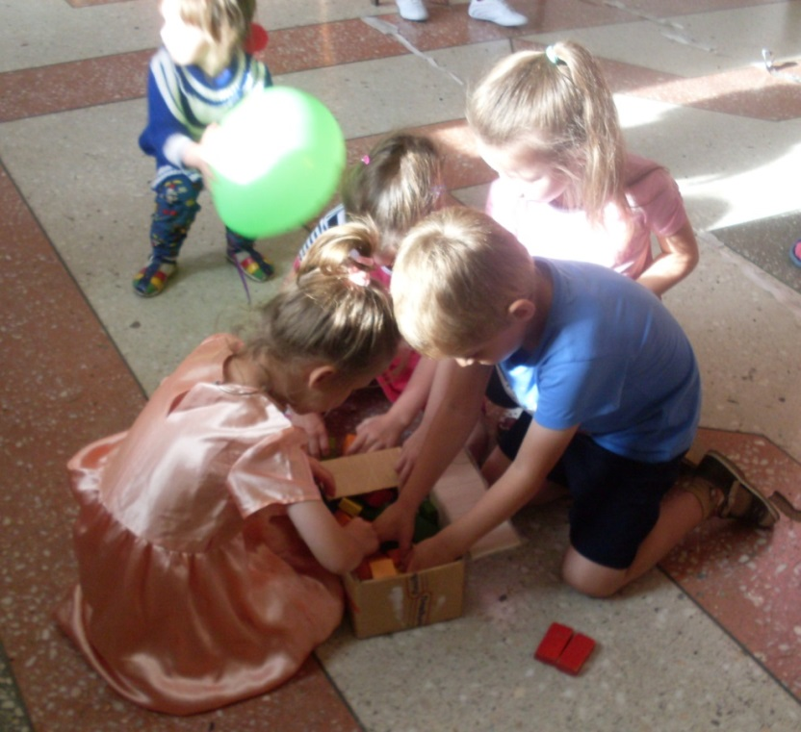
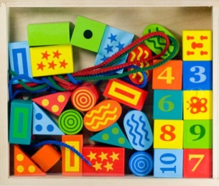
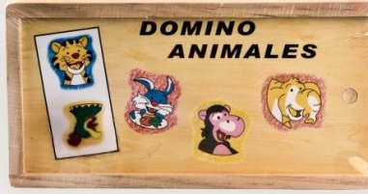
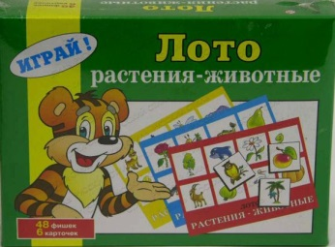
6 августа 2015 года настольные игры «Домино, шашки, кубики, лото»
Настольные игры для детей разного возраста.
Старшие дети играли в более сложные –лото, шашки, а малыши – в домино, мозаику. Строили замки, домики, машинки, крепости из кубиков, проявляя при этом фантазию и воображение.
В течение всего летнего периода дети имели возможность приходить в ДК и играть в настольные игры, находя занятия по интересам и увлечениям.
Ответственный
Кравчук Т.А.

Slide 17
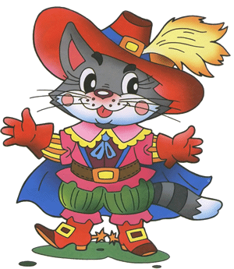
7 августа 2015 года викторина по мультфильмам «Мульти-Пульти»
Сколько новых мультфильмов появилось на экранах телевизоров, дисках…
По страницам всем знакомым мультикам и провели мультвикторину.
По окончании программы все малыши посмотрели мультфильм «Союз зверей»
Ответственный
Кравчук Т.А.

Slide 18
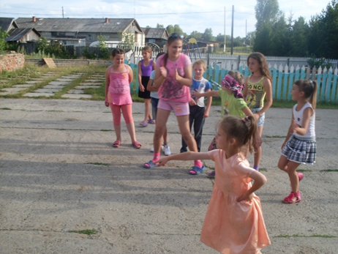
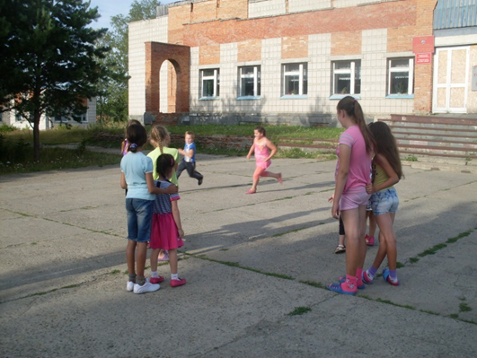
9 августа 2015 года развлекательная игровая программа «Передай привет»
Конкурсная, игровая программа на свежем воздухе.
Разнообразные, подвижные игры, веселые эстафеты передавали, как привет, заряд бодрого настроения и задора.
Никто не стоял в стороне. Все ребята активно участвовали, играли, соревновались.
Победителей и проигравших не было. Все получили на память маленькие сувениры.
Ответственный Кравчук Т.А.
Спонсор Кравчук Т.А.

Slide 19
12 августа 2015 года конкурсная программа для школьников «Сто желаний»
Программа для всех присутствующих ребят.
У всех участников - карточки с цифрами (от 1 до 100), а у ведущего – список из 100 желаний. Каждый, по очереди, называет вопрос и говорит цифру, кому из ребят он адресован. Ведущий зачитывает желание из списка под номером, который указывает адресат.
Увлекательно и весело прошло мероприятие с танцевальными паузами.
Ответственный
Кравчук Т.А.

Slide 20
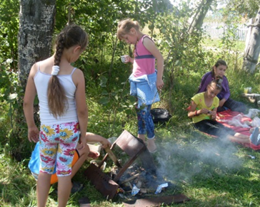
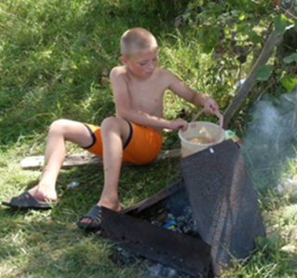
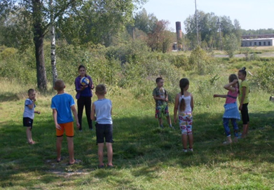
19 августа 2015 года экологическая программа на природе «Сказки старого леса»
Самый лучший отдых – отдых на природе!
Выдался солнечным денек. Нашли с ребятами безопасное местечко. Развели возле воды костер, закрыли его от ветра, а когда остались угли, положили на них картошку.
Пока пеклась картошка находили лекарственные растения, угадывали по листьям название дерева…
Юру Трушлякова назначили «смотрителем» костра
…играли в «прятки», «догоняшки» и волейбол

Slide 21
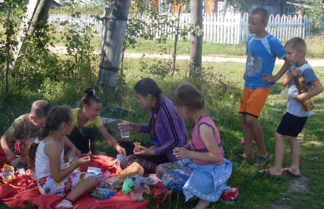
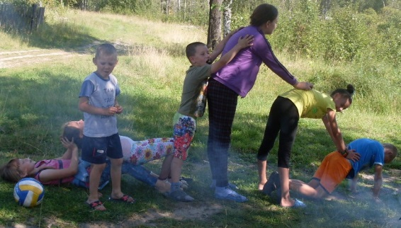
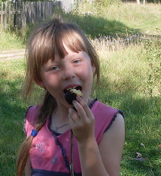
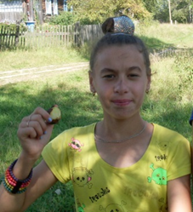
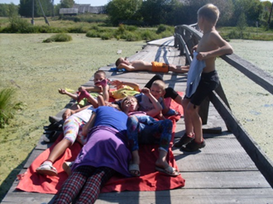
…А после сытого обеда, перепачканные сажей от картошки, фотографировались…
А затем все улеглись на мостик загорать.
Пикничок так всем понравился, что решили повторить поход в следующие выходные.
Ответственный
Кравчук Т.А.

Slide 22
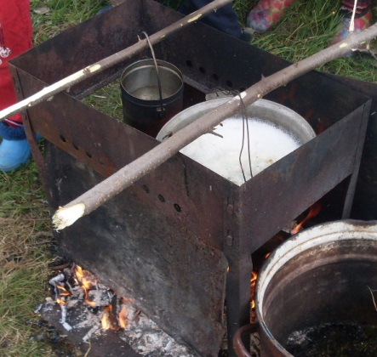
23 августа 2015 года экологическая программа на природе «Большая уха»
И снова – на природу! На этот раз взяли с собой котелки, удочки и…рыбные консервы (на случай плохого улова).
Сбор на том же месте – возле водоема.
Пока варилась уха из рыбных консервов, успели попить чай с листьями смородины, поиграть, повеселиться и…проголодаться…
Рыбаки пришли без «хвостика и чешуйки…», не поймав ни рыбки.

Slide 23
Уха получилась отменной, с запахом дыма! Все ели с аппетитом и каждый брал добавку!
Угостили ухой и прохожих, а за это Ускова А.Г. принесла малиновое варенье
Все отдохнули «на славу» и с хорошим настроением пошли домой!
На углях даже успели испечь картошку
Ответственные
Кравчук Т.А., Куусмаа В.А.

Slide 24
25 августа 2015 года выставка цветов «Мир цветов»
Цветы- прекрасное творение природы! Они украшают жизнь человека. Поэтому цветы изображают не только в рисунках, но и делают их из различного материала. Были собраны и размещены панно и поделки из бересты, перьев, соломки, бумаги, пластики, дерева…
Изготовлены они руками Котлячковой Л.Г., Усковой А.Г., Кравчук Т.А., Амоськиной В.А.
На занятиях в клубах при ДК «Одаренок» и «Акварелька» ребята рисовали цветы, учились делать их из бумаги и салфеток. Их работы так же были размещены на выставке.
Чтобы усилить впечатление о мире цветов, дополнили экспозицию живыми букетами.
Ответственный
Кравчук Т.А.

Slide 25
с 25 августа по 1 сентября 2015 года Акция «Подари букет другу», выставка живых букетов
О выставке букетов и акции было объявлено заранее. Подготовили пластиковые вазы с водой, карточки с пожеланиями…Любой желающий мог принести букет, вписать в карточку имя, кому бы он хотел его подарить.
Букетов принесли очень много. Подписывали мамам, бабушкам, коллегам, друзьям, одноклассникам.
После выставки цветы организаторы выставки вручили адресатам.
Организаторы Кравчук Т.А., Куусмаа В.А.

Slide 26
26 августа 2015 года (познавательно-развлекательная программа) «Цветик-Семицветик»
Праздник посвящен цветам.
На каждом лепестке Цветика-Семицветика были написаны задания: загадки, игра, конкурс, танец, этикет, легенды, история.
Отрывая лепестки ребята получали конкурсные задания и выполняли их.
Узнали много нового о цветах: какие легенды связаны с тем или иным цветком, символ какой страны этот цветок, познакомились с цветочным этикетом ( как и кому какие цветы дарить, сколько цветов дарят)…В заключении программы вручили друг другу букеты цветов.
Ответственный Кравчук Т.А.

Slide 27
1 сентября 2015 года развлекательная программа для школьников «Здравствуй, школа»
1 сентября – день Знаний! Он особенно значим для первоклашек. Сегодня для них звучит первый звонок, сегодня их провожает детский сад и встречает первая учительница.
Поздравления и памятные подарки первоклашки получили от администрации (Чарная Т.А.), Дома культуры (Кравчук Т.А.), библиотеки (Фатеева С.И.), школы (Семина О.М.) детского сада (Дигитаева Ф.В.), родителей

Slide 28
Как продолжение праздника для школьников, первоклассников и ребят детского сада подготовлена и проведена развлекательно-игровая программа.
Ответственные
Куусмаа В.А., Кравчук Т.А.
Спонсор Кравчук Т.А.

Slide 29
1 сентября 2015 года развлекательная программа для детей школы-интерната «Черемушки» «Есть на свете цветок…»
Развлекательная программа хорошего настроения для разновозрастных детей. Задания, игры, конкурсы чередовались танцевальными паузами.
Победителям конкурсов была предоставлена возможность самому выбрать букет и подарить его любому из присутствующих.
В результате чего воспитатели и учителя получили от детей по 2-3 букета.
После программы на память - фото с букетами
Ответственные
Кравчук Т.А. Куусмаа В.А.

Slide 30
13 сентября 2015 года посиделки с чаепитием «Посидим рядком, поговорим ладком»
Посиделки приурочены к выборам в районный Совет депутатов и главы Чаинского района.
Собрались женщины старшего поколения. За накрытым к чаю столом посидели, поговорили о былом, пошутили, повеселились.
Такие встречи и общения в теплой дружеской обстановке особенно необходимы пожилым людям. Они вносят позитив и настрой в их однообразные будни.
Ответственные
Кравчук Т.А., Куусмаа В.А.

Slide 31
20 сентября 2015 года (игровая программа для детей школы-интерната «Черемушки») «Детворяндия»
Игровая программа для детей начальных классов коррекционной школы-интерната включала в себя веселые эстафеты, игру на внимание «Ежики-зайчики», задание «Доскажи слово»
Ответственный Куусмаа В.А.

Slide 32
27 сентября 2015 года викторина для детей школы-интерната «Черемушки» «Сказочный денек…»
Викторина проходила по знакомым сказкам…Дети вспоминали сказочных героев, главных героев сказок, огадывали загадки Бабы-Яги
Ответственный за мероприятие
Куусмаа В.А.

Slide 33
27 сентября 2015 года игровая программа для детей школы-интерната «Черемушки» «Радужная дискотека»
Дети школы-интерната отвечали на вопросы по теме цвета и его оттенков… Между конкурсными вопросами проходили танцевальные паузы.
Ответственный
Куусмаа В.А.

Slide 34
Помимо всех мероприятий, проводимых с детьми, в течение всего летнего периода проводились танцы и дискотеки 2 раза в неделю, работали клубы и кружки по интересам, репетиции.

